Slide 1

18. jednání Pracovní skupiny pro Smart Cities
Odbor regionální politiky MMR
23. 6. 2020

Slide 2
Zahájení jednání
Notes:
Přivítání přítomných.
Seznámení s programem (na dalším slidu)

Slide 3
Program
10:00 Zahájení ze strany MMR
10:10 – 12:00
Kontrola stavu plnění úkolů z 17. jednání PS pro SC
Aktuální informace k dění v agendě Smart Cities ze strany MMR
Prezentace
Zelená dohoda pro Evropu – výzva k podávání návrhů do Horizont 2020: V. Korittová, TC AV ČR
Informace k možnostem získání dotace prostřednictvím projektu EUCF: J. Pejter, ENVIROS, s.r.o.
Koncepce implementace Smart City: MMR + R. Bízková
Aktuální informace k dění v agendě Smart Cities ze strany MMR a členů PS
12:00 – 12:30
Informace o pořádaných akcích, různé a závěr
Notes:
V rámci bodu „Aktuální informace“ dáme trochu více prostoru projektu 5G + Lipské chartě.

Slide 4
Kontrola stavu plnění úkolů

Slide 5
Kontrola stavu plnění úkolů ze 17. jednání PS pro SC
PRŮBĚŽNÉ ÚKOLY:
Doplňován obsah internetové stránky www.smartcities.mmr.cz
  Příloha Metodiky SC – Vodní hospodářství
  Aktuální akce
Mj. informace k dalším strategickým dokumentům
  seznam strategických dokumentů na stránkách www.smartcities.mmr.cz v části „Jak pomáháme?“
Doplněna aktualizace možných zdrojů finanční podpory SC k 31.3.2020. Další aktualizace poč. července 2020
Notes:
Nejdříve úkoly z minulého jednání, byly jen průběžné

Slide 6
Aktuální informace k dění v agendě Smart Cities ze strany MMR

Slide 7
Aktuální stav – MMR (1/2)
Projekty
  5G (s MPO), Smart City Compass (ČVUT/UCEEB),
  Nastavení financování chytrých řešení v ČR (podpořeno ze SRSP ve spolupráci s VNG a SMO ČR);
  Smart Village/Chytrá města pro budoucnost – soutěž (Éta TAČR a NS MAS, na MMR oddělení venkova: projekt k metodice chytrého venkova) – projekt v realizaci
Plánované setkání s kraji – podzim 2020
Open Days / Evropský týden měst a regionů v Bruselu (říjen 2020)
Notes:
K 5G samostatné info dále.

Slide 8
Aktuální stav – MMR 2/2
Městská mobilita - příprava závěrečného setkání partnerů projektu Partnership for Urban Mobility („PUM“) v Bruselu (reálnější varianta webmeeting)
Monitoring aktivit JPI Urban Europe (spolupráce navázána již 2018 v rámci PUM): např. Horizon Europe Partnership “Driving Urban Transitions Towards a Sustainable Future”
Spolupráce s organizací EUKN: příprava webináře pro ČR na zadané téma (post-COVID opatření pro města, inovativní zakázkování apod.)
Spolupráce na akčním plánu SRR 21+: opatření k zadávání veřejných zakázek, smart turismus, implementace smart řešení v území (podpora participace a kapacit na obcích)

Slide 9
Projekt
Podpora 5G sítí v oblasti Smart Cities
Realizátor: MMR, nositel projektu Odbor regionální politiky, spolupráce MPO
Doba realizace: 1. 3. 2020 – 31. 3. 2022 - 25 měsíců
Strategické ukotvení: Implementace a rozvoj sítí 5G v České republice, Cesta k digitální ekonomice; Digitální Česko 2030; Hospodářská strategie ČR 2020-2030; Strategie regionálního rozvoje 2021+
Financování: z OP TP, návaznost na další budoucí programové období
Plánované náklady projektu: cca 17 mil. Kč.
Výstup projektu: – metodický postup implementace 5G
Cílová skupina: partneři a účastníci zapojení do akcí ESIF, pracovních skupin, seminářů, konferencí apod.

Slide 10
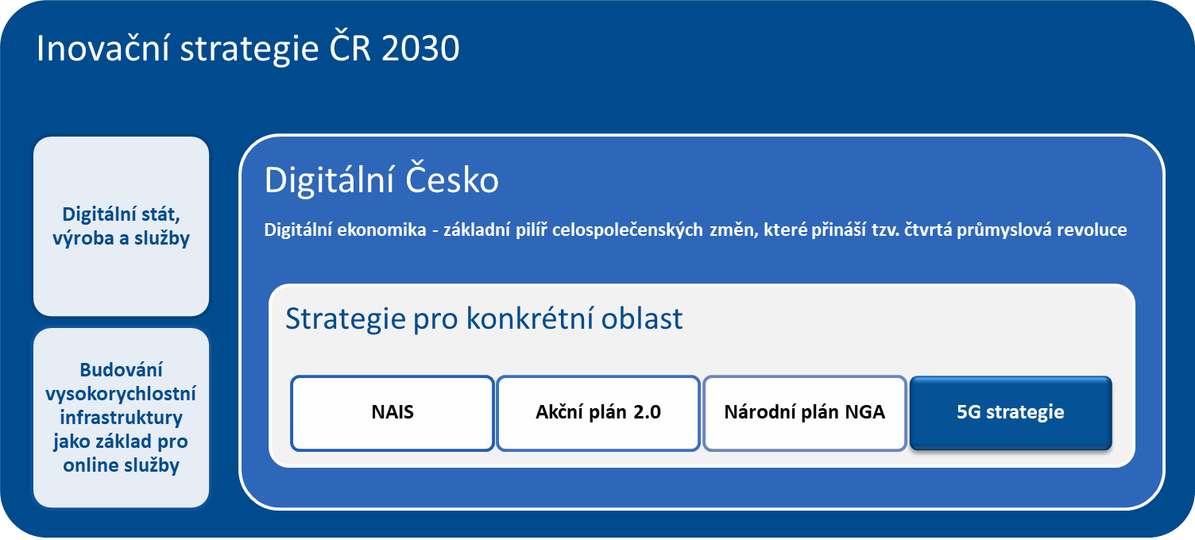
Kontext projektu 5 G – ukotvení ve strategickém rámci

Slide 11
Aktivity projektu
Testování 5G v 5 lokalitách - analytické aktivity
  Zjištění, jaká je reálná situace v terénu pro aplikaci 5G sítí
  Potvrzená spolupráce s operátorem (zajištěno již podmínkami předchozí soutěže)
  Zajištění plnění podmínek ČTÚ
Expertní poradenství pro města
Odborná podpora při zajišťování technických podmínek (odborné posudky telekomunikačních expertů)
Vzdělávací akce – školení zástupců měst, semináře, konference, hackathony
Publicita – webové stránky, prezentační podklady – tvorba videoprezentací a dalších produktů vycházejících ze záměrů implementace 5G sítí
Platformy pro inovační spolupráci - realizace vývoje účinného řešení prostřednictvím hackathonů, inovačních workshopů, konferencí

Slide 12
Zapojená města
Bílina - rozvoj městské datové a komunikační sítě, zejména se zaměřením na podporu rozvoje městského kamerového a dohledového systému.
Jeseník – energetika, vzdělávání, služby, zdravotní a sociální služby, cestovní ruch, sport.
Karlovy Vary – koncepce rozvoje a implementace 5G technologií pro využití v oblasti Smart City se zaměřením na strategii a metodiku rozvoje a implementace 5G technologií do roku 2030 (zaměření na cestovní ruch).
Plzeň –zvládání krizových situací ve města (přesah na Integrovaný záchranný systém), metropolitní dispečink, řízení dopravy, telemedicína.
Ústí nad Labem – testování autonomních vozidel, sekundárně využití 5G sítě v lokalitě pro institucionální i komerční subjekty a jejich potřeby na sběr dat v oblasti bezpečnosti a výroby

Slide 13

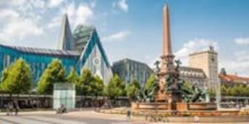
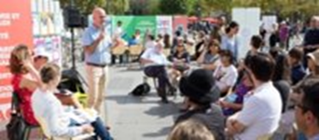
AKTUALIZACE
LIPSKÉ CHARTY (1)
2018 – první návrh, následovala čestná jednání (UDG, DG UM, Pracovní skupiny); 4/2020 – reakce na vzniklou situaci – přidána rezilientnost​
Ministeriáda v Lipsku listopad/prosinec 2020 – podepsání dokumentu​
Připomínky: Smart City, digitalizace, řešení kontaktních bodů​
Implementační dokument k Nové Lipské chartě – jako nástroj pro implementaci je Městská agenda pro EU (národní kontaktní body MAEU), upřesnění za SI PRES​
Notes:
Proces aktualizace Lipské charty (původní verze z roku 2007) probíhá cca 2 roky. Nyní již vznikl hlavní dokument, stále se pracuje na dokumentu implementačním.
S projednáváním dokumentu se začalo v roce 2018, 1/2019 . první návrhy struktury, následovala četná jednání (př. UDG, DGUM), 4/2020 – reakce na situaci – přidána rezilientnost (reakce na COVID), listopad/prosinec 2020 – Ministeriáda v Lipsku ​
Rezilientnost (reakce na COVID) – potřeba flexibility; politiky, které jsou schopné předjímat výzvy, data a jejich vyhodnocení​
Podepsání na Ministeriádě​
Proč revize ​
Charakteristickým prvkem LCH je integrovaný a udržitelný městský rozvoj. Nyní čelíme novým výzvám – globální výzvy (změny klimatu, migrace, demografické změny, rapidně se měnící ekonomiky, atd.)​
​
Propojení s aktuálními dokumenty/strategiemi – jako př. Agenda 2030 (Cíle udržitelného rozvoje), Pařížská úmluva, Green Deal​
Připomínky​
V průběhu tvorby NLCh jsme předložili připomínky týkající se např. Zapracování konceptu Smart City, digitalizace, kontaktních bodu Městské agendy) – byly zapracovány.​
- Připomínky byly konzultovány i s územím + OÚP​
5.6. – jsme posílali poslední připomínky týkající se Impact Assessment study, data a datových služeb – zde ještě nevíme, jak byly zapracovány​
2.7. – UDG jednání​
Implementační dokument​
V návaznosti na revidovanou Lipskou chartu vzniká tzv. Implementační dokument (ID), na kterém bude následně pracovat i SLO PRES (stanovení milníků, roadmap).​
Jako hlavní nástroj pro implementaci LCH je stanovena Městská agenda pro EU (a její partnerství. Nyní je v řešení nová podoba témat partnerství). Budou ustanoveny tzv. Národní kontaktní body, které budou jistým spojníkem mezi EU – národní – lokální úrovní. Jejich účelem je zlepšení komunikace mezi jednotlivými úrovněmi, pořádání seminářů, atd. (zvýšení povědomí o Městské agendě pro EU)​

Slide 14
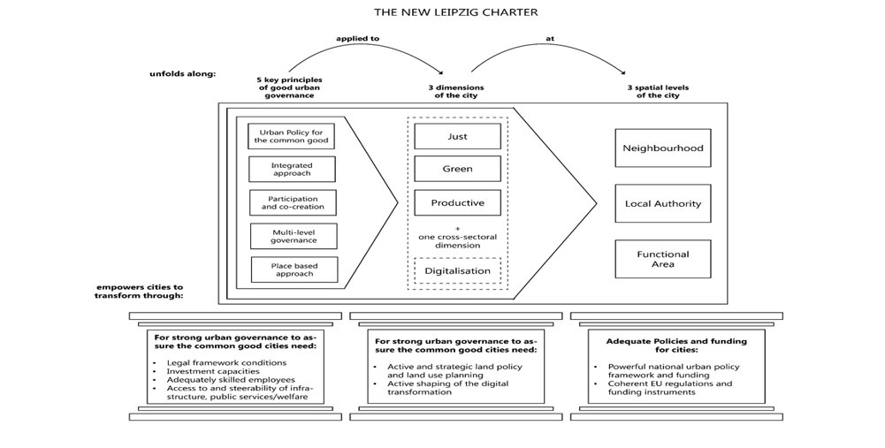
AKTUALIZACE
LIPSKÉ CHARTY (2)
Notes:
Struktura nové Lipské charty.
3 dimenze : spravedlivé, zelené a produktivní město (to vše v kontextu digitalizace).
Zdůrazněno, že města potřebují mj. investiční kapacity. NLCH zdůrazňuje potřebu silné urbánní politiky na národní úrovni. NLCH také zdůrazňuje potřebu financování, vč. financování skrze fondy, programy a nástroje EU.

Slide 15
1. Zelená dohoda pro Evropu
- chystaná výzva k podávání návrhů projektů v programu Horizont 2020
Ing. Veronika Korittová
Technologické centrum AV ČR
3 samostatné PREZENTACE

Slide 16
Zelená dohoda pro Evropu (EGD)
– chystaná výzva k podávání návrhů projektů v programu Horizont 2020
Ing. Veronika Korittová, NCP pro energii a EURATOM
23. 6. 2020

Slide 17

Politická východiska
Zelená dohoda pro Evropu (The European Green Deal - EGD) – sdělení Evropské komise COM(2019) 640 final
https://ec.europa.eu/info/files/communication-european-green-deal_en
Investiční plán pro udržitelnou Evropu; Investiční plán Zelené dohody pro Evropu (Sustainable Europe Investment Plan; European Green Deal Investment Plan) - sdělení Evropské komise COM(2020) 21 final
https://eur-lex.europa.eu/legal-content/EN/TXT/?uri=COM:2020:21:FIN
Ambicióznější cíle financování z rozpočtu EU a souvisejících programů– do konce H2020 další 1 mld. € na „Green Deal Priorities“

Slide 18
Zelená dohoda pro Evropu
Strategie Evropské komise pod vedením Ursuly von der Layen zaměřená na splnění Agendy OSN pro udržitelný rozvoj 2030 a jejích cílů udržitelného rozvoje
Transformace ekonomiky EU pro udržitelnou budoucnost
Zvýšení ambic EU v oblasti klimatu pro roky 2030 a 2050
snižování emisí skleníkových plynů – GHG -pro rok 2030 nejméně na 50 % a směrem k 55 % ve srovnání s rokem 1990 (stávající cíl alespoň 40%)
Cíl dosažení klimatické neutrality v roce 2050
  Začleňování hlediska udržitelnosti do všech politik EU
  EU jako globální lídr
  Čas jednat společně: evropský klimatický pakt

Slide 19
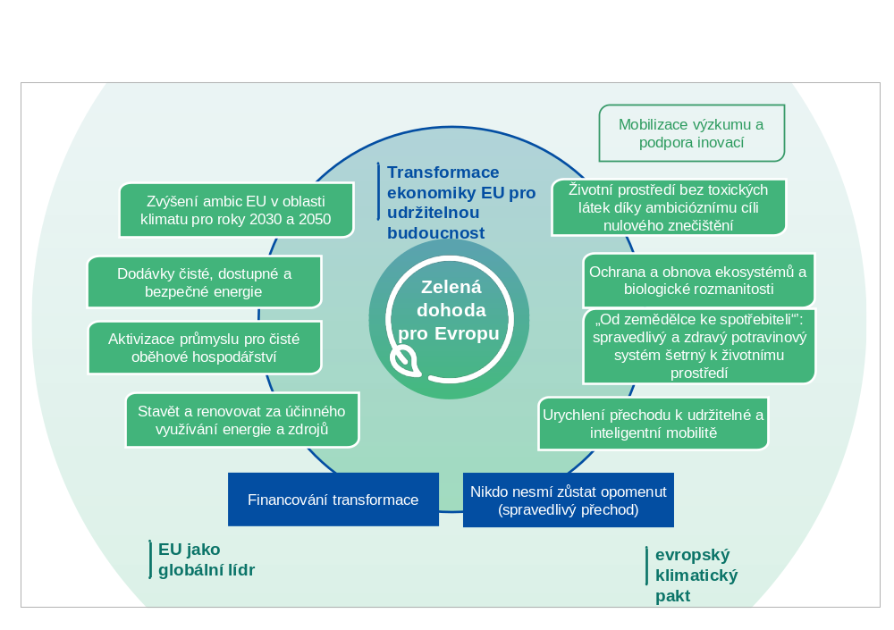
Základní prvky EGD

Slide 20
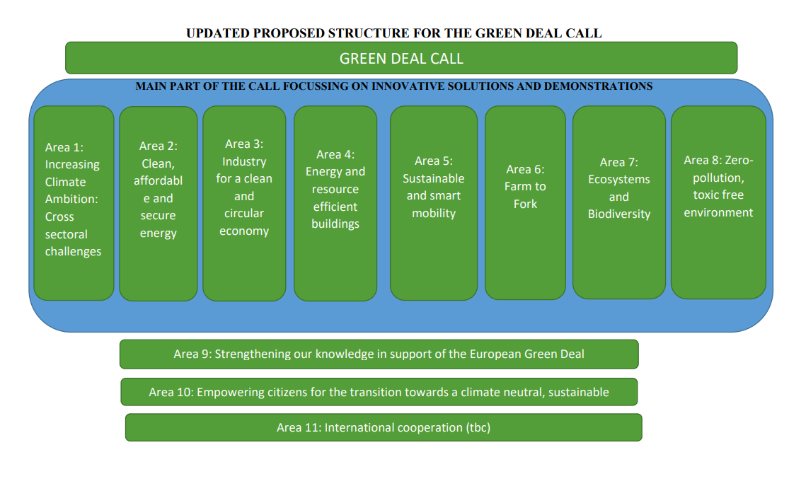
Struktura chystané výzvy EGD

Slide 21
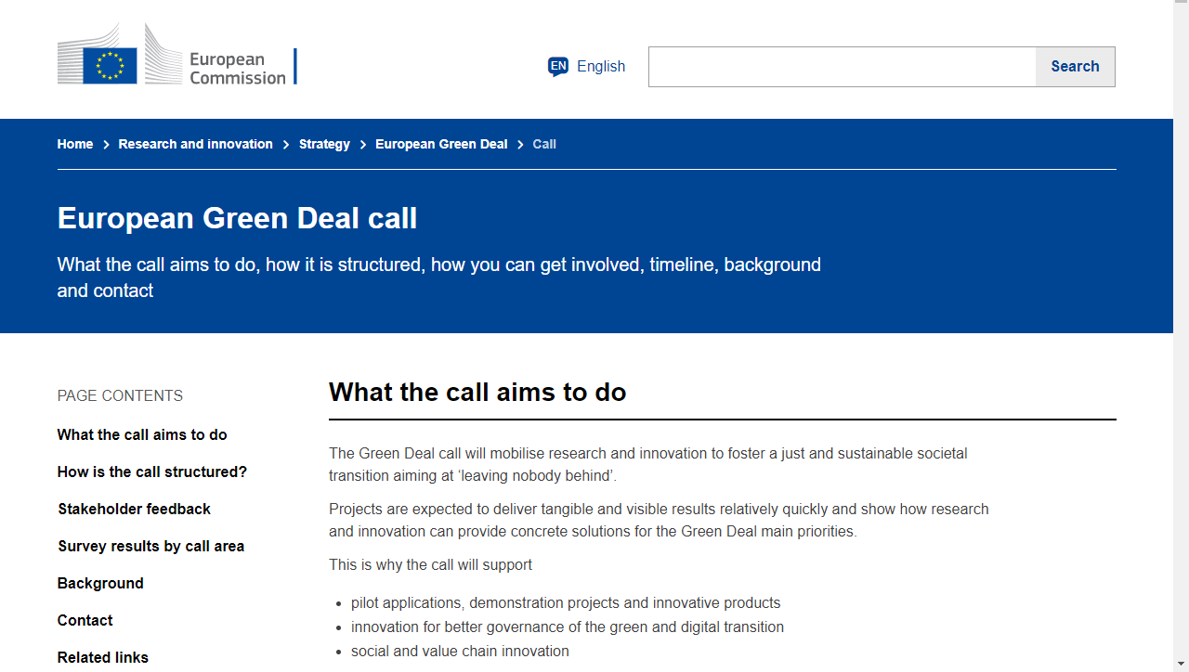
Veřejná konzultace k výzvě (skončila 3. 6. 2020): https://ec.europa.eu/info/research-and-innovation/strategy/european-green-deal/call_en

Slide 22
Časový rozvrh
3. června 2020
Uzávěrka veřejné konzultace
Polovina září 2020
Formální schválení výzvy k Zelené dohodě pro Evropu formou dodatku k pracovnímu programu 2018-20 pro Horizont 2020
Polovina září 2020
Zveřejnění a otevření výzvy
22. – 24. září 2020
Příležitost najít potenciální partnery na EU R&I Days
Konec ledna 2021
Uzávěrka pro předkládání návrhů projektů

Slide 23
Oblast 1: Nárůst ambicí v oblasti klimatu (1) (NCP pro životní prostředí Jana Čejková)
1.2 Towards Climate-Neutral and Socially Innovative Cities (1)
  75 % Evropanů žije ve městech, předpoklad nárůstu na 80 % v roce 2050
  města zabírají 2 % pevniny, ale spotřebovávají 65 % světové energie a vytvářejí 70 % člověkem vytvořených emisí CO2
  Cíl: „one-stop shop platform“ poskytující potřebnou technickou, regulační, finanční, sociálně-ekonomickou expertízu + pomoc městům s akčními plány; řešení všech 4 dále uvedených aktivit
  Aktivita 1: Climate action plans and Green Deal innovation
  indikátory pro posouzení klimaticky neutrálních akčních plánů
  metodika pro plánování a monitorování snižování emisí skleníkových plynů; repositář pro dokumentaci
  identifikace a překonávání bariér bránících klimatické neutralitě
  koordinace „skupiny měst se závazkem klimatické neutrality “, sdílení dobré praxe

Slide 24
Oblast 1: Nárůst ambicí v oblasti klimatu (2)
  Aktivita 2: Financial engineering
    - Informace a konzultace městům k přípravě a financování investičních projektů pro dosažení klimatické neutrality měst (osvědčené postupy vyvinuté v projektech H2020 i jiných; finanční řešení InvestEU, EIB, EBRD, ESIF a další)
  Aktivita 3: Social innovation and citizens’ engagement
    - testování řešení vzešlých v evropského výzkumu a inovací; kombinace se sociálními inovacemi, spolupráce s místními komunitami, zapojování občanů – sdílení zkušeností mezi městy
  Aktivita 4: Research and Innovation for climate-neutral transformation of cities
    Po svém ustavení platforma vyhlásí výzvu/y na podporu velkých pilotních akcí zavádějících systémová řešení (kombinace inovací technologických, inspirovaných přírodou, sociálních, kulturních, regulačních a finančních); „vedoucí“ město + min. 2 další města a/nebo oblasti s méně než 50 000 obyvatel

Slide 25
Oblast 1: Nárůst ambicí v oblasti klimatu (3)
Možnost finanční podpory třetím stranám především pod aktivitou 4
Návaznost na činnost evropských/mezinárodních zastřešujících organizací (např. Pakt starostů a primátorů)
Očekávané dopady
komplexní metodologie pro města, která chtějí do roku 2030 dosáhnout klimatické neutrality a zavedení opatření, která tento cíl ve „vedoucích“ městech umožní
větší podíl udržitelných druhů dopravy, snížení negativních externalit městské a příměstské dopravy
dosažení geografické rovnováhy - spolupráce alespoň s jedním městem v každé zemi
Výzkumná a inovační akce (RIA)
Předpoklad financování jednoho projektu

Slide 26
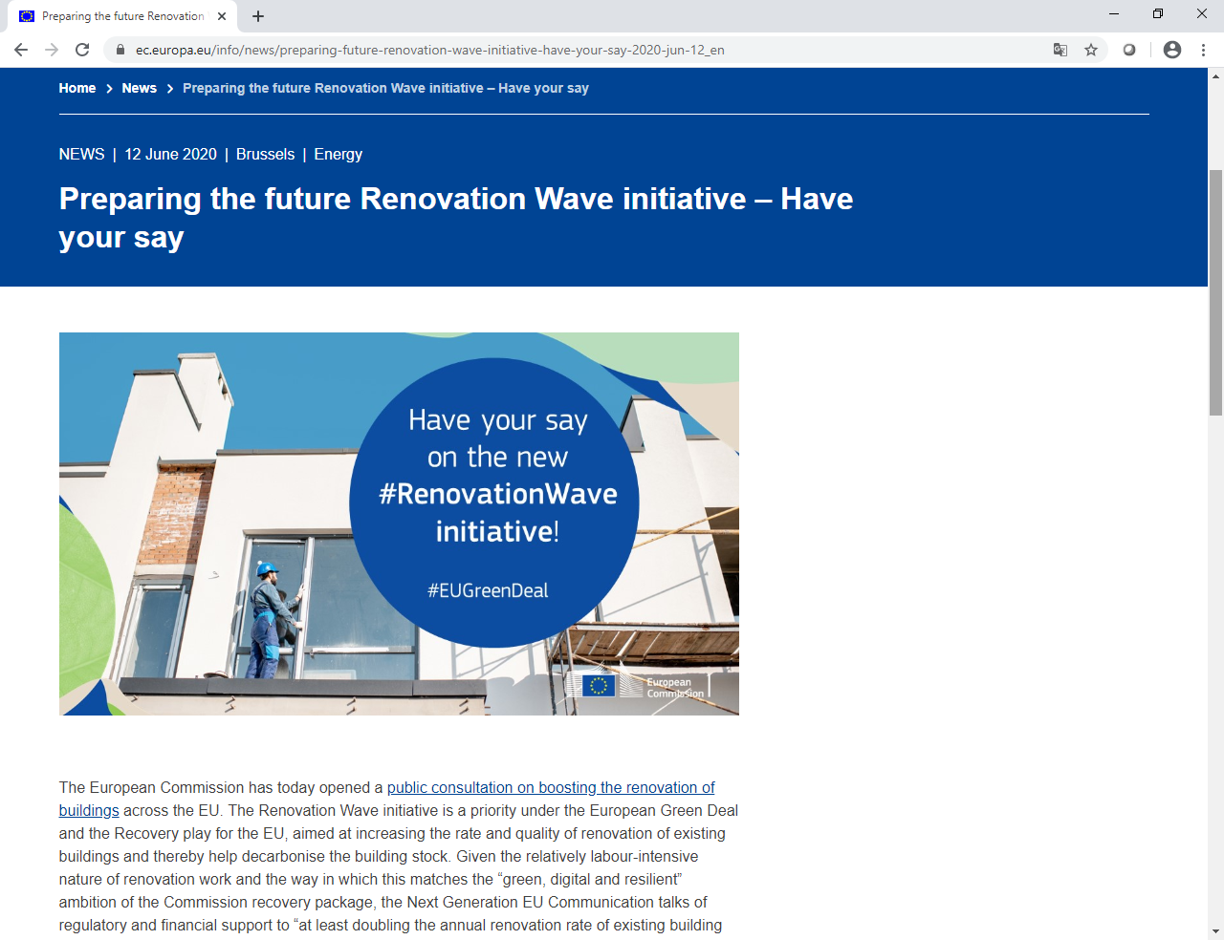
Oblast 4: Budovy energeticky účinné a úsporné z hlediska zdrojů (1)
4.1 Building and renovating in an energy and resource efficient way
Veřejná konzultace do 9. 7. 2020:
https://ec.europa.eu/info/news/preparing-future-renovation-wave-initiative-have-your-say-2020-jun-12_en

Slide 27
Oblast 4: Budovy energeticky účinné a úsporné z hlediska zdrojů (2)
Inovační akce (IA)
Přechod k budovám s nulovými emisemi/k nulově znečišťujícím budovám, s kladnou bilancí z hlediska produkce energie, v udržitelných zelených oblastech – pro nové budovy i při rekonstrukcích starých budov
Alespoň dva demonstrační projekty odlišného typu v celém jejich životním cyklu
Koncept „Living Labs“
Vytvoření inovačních klastrů v několika odlišných částech Evropy, s případnou návazností na další iniciativy (např. R&I partnerství)
Výhled na zvětšení měřítka konceptů a jejich replikaci
Standardizace a regulatorní aspekty
TRL 5/6 na 7/8

Slide 28
Oblast 4: Budovy energeticky účinné a úsporné z hlediska zdrojů (3)
Očekávané dopady projektu (oproti stávajícímu stavu):
Úspory primární energie (v GWh/rok);
Investice do udržitelné energie (M€)
Budovy s vysokou energetickou účinností u rekonstrukcí/s kladnou energetickou bilancí u nových budov
Minimalizace emisí CO2 pro celý životní cyklus – LCA (Life Cycle Assessment) „cradle to cradle“
Snížení energie obsažené v budovách o 50 %
Minimalizace znečištění ovzduší pro celé „cradle to cradle“ LCA v porovnání se stávající situací
Vysoký potenciál replikovatelnosti
Zkrácení času výstavby/rekonstrukce a nákladů o min. 30 %
Zlepšení vnitřního prostředí v budovách o 30 %
Vývoj postupů s nulovými GHG pro stavební sektor

Slide 29
Oblast 5: Udržitelná a chytrá mobilita (1)
5.1 Green Airports and Ports as Hubs for Sustainable and Smart Mobility
Inovační akce (IA)
Návrhy se zaměří buď na „Zelená letiště“ nebo na „Zelené přístavy“; doporučená doba projektu 48 až 60 měsíců
Zelená letiště
Doprava
  Z města na letiště
  Z letiště k letadlu
  Letištní plochy (např. logistika; výroba zelené energie)
2. Terminál
3. Energie
4. Průřezové aspekty

Slide 30
Oblast 5: Udržitelná a chytrá mobilita (2)
Zelené přístavy
Udržitelné mořské a vnitrozemské přístavy
8 aspektů, z nichž projekt musí řešit alespoň 6
Integrované dodávky a výroba nízkoemisní energie
Udržitelnost infrastruktur
Logistika
Kladné dopady digitalizace
Multimodální přístup k dopravním uzlům
Tržní mechanismy, regulatorní aspekty
Interakce mezi zainteresovanými subjekty
Vytvoření „Master Plan“ pro budoucí Zelený přístav pro 2030, 2040 a 2050

Slide 31
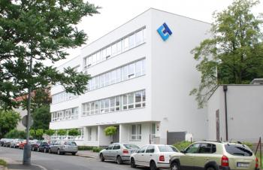
Zdroje informací
CORDIS: https://cordis.europa.eu/search/en
TC: http://www.tc.cz/
      http://www.h2020.cz/
CZELO: www.czelo.cz
Funding and Tender Opportunities Portal:
https://ec.europa.eu/info/funding-tenders/opportunities/portal/screen/home
Výzkum v EU:
ec.europa.eu/research
Děkuji Vám za pozornost.

Slide 32
2. EUROPEAN CITY FACILITY
- informace k možnostem získání dotace prostřednictvím projektu EUCF
Jan Pejter, Vlasta Švejnohová
Enviros, s.r.o.
PREZENTACE

Slide 33



Informace k možnostem získání dotace prostřednictvím projektu EUCF
23.6.2020
Jan Pejter, Vlasta Švejnohová
@eucityfacility
This project has received funding from the European Union’s Horizon 2020 research and innovation programme under grant agreement No 864212

Slide 34

Překážky ve financování energeticky udržitelných projektů
Omezené lidské zdroje a kapacity
Konzervativní přístup k projektovému financování
Nedostatek zkušeností s tvorbou investičních balíčků
Neochota investovat do přípravy projektu
Obtíže se sladěním volebních a investičních cyklů

Slide 35






Cíle a záměry projektu
Poskytnout technickou, právní a finanční expertizu
Dodání více než 200 investičních plánů
Title
Navýšení kapacit o více než 400 zaměstnanců municipalit
Usnadnit přístup k soukromému financování a financím EU a k poradenským službám
Docílit více než 10.000 replikací u dalších měst
This project has received funding from the European Union’s Horizon 2020 research and innovation programme under grant agreement No 864212

Slide 36
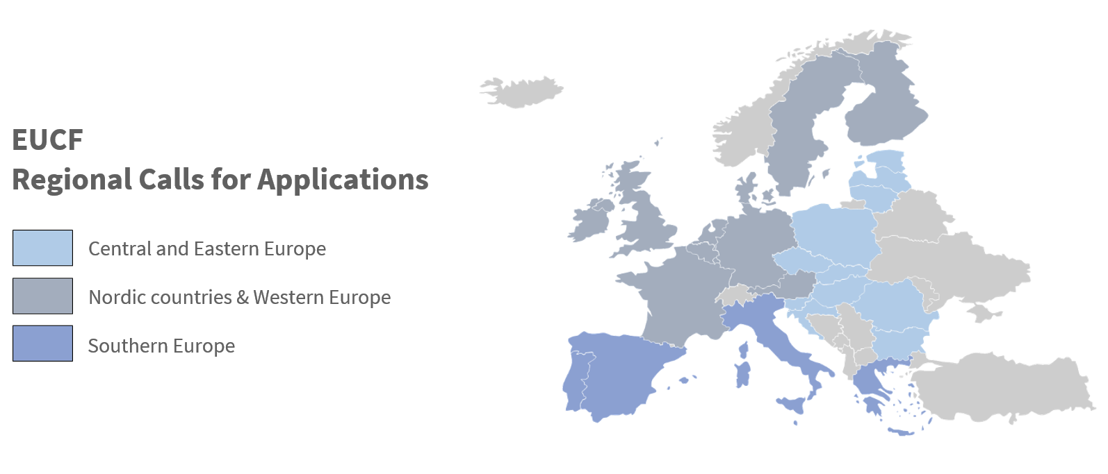
  Střední & Východní Evropa (BG, CZ,HR, EE, LV, LT, SI, SK, PL, RO, HU)
  Severní & Západní Evropa (BE, DE, IE, FR, LU, NL, AT, FI, SE, DK, UK)
  Jižní Evropa (GR, IT, ES, MT, PT, CY)

Slide 37
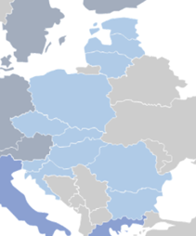

4 výzvy pro střední a východní Evropu
1. Výzva (25. 5. 2020 – 2. 10. 2020) - 11 IP
2. Výzva (jaro 2021) – 25 IP
Počet Investičních plánů financovaných v jednotlivých výzvách ve střední a východní Evropě
3. Výzva (podzim 2021) – 25 IP
4. Výzva (jaro 2022) – 19 IP
Celkem S&V Evropa – 80 IP

Slide 38
Průvodce pro žadatele:
Jak žádat v rámci výzev EUCF?

Slide 39





Kdo je způsobilý pro obdržení podpory EUCF?
Ověření způsobilosti EUCF
Jste město/obec nebo seskupení měst a obcí?
Nachází se vaše obec/městský úřad v jednom ze 27 členských států EU nebo Velké Británie?
Má vaše město/obec politicky schválený SEAP, SECAP nebo plán podobného zaměření?
Budete schopni poskytnout důkaz o politickém závazku k vypracování investičního plánu od vašeho starosty nebo jiného politického představitele?
Zavazujete se k monitorovacímu období po dobu dvou let pro EUCF?

Slide 40
Jaké aktivity jsou financovány z grantu EUCF?
Cíle
Alokace grantu
GRANT
EUCF
Zaměstnanci
Podpořit aktivity nutné pro vytvoření investičního plánu
€ 60,000
Externí experti/dodavatelé
Jiné
Aktivity financované grantem
Studie proveditelnosti
Inženýrské analýzy
Právní analýzy
Sociální studie
Studie trhu
Finanční analýzy
atd.

Slide 41
Jaká jsou hodnotící kritéria?
Hodnotící kritéria
Požadavek
Váha
A
A1. Investiční velikost
Úroveň záměru ve vztahu k ostatním podaným žádostem v národní výzvě a ve vztahu k místní situaci. Ohodnocení spojení / seskupení investice.
50%
Kvantitativní
& kvalitativní
60%
A2. Energetické úspory
Úroveň záměru ve vztahu k ostatním podaným žádostem v národní výzvě a ve vztahu k místní situaci.
50%
B1. Struktura řízení
Odpovídající a funkční interní organizační struktura a rozhodovací procesy pro rozvoj investičního plánu.
20%
B
B2. Zapojení partnerů
Jasná identifikace důležitých partnerů a správné pochopení jejich potřeb a očekávání ve vztahu k plánovanému investičnímu projektu; Odpovídající strategie k zapojení vybraných partnerů do procesu tvorby investičního plánu.
40%
40%
Kvalitativní
B3. Soulad s cíli EUCF
Soulad návrhu se základními cíli EUCF; Doložení potenciálu pro rozvoj vhodného investičního plánu, včetně (výchozích) odhadů následujících dopadů a zvážení investičního potenciálu projektu pro replikaci a /nebo další rozšíření.
40%

Slide 42













Jednotlivé fáze projektu EUCF
1
2
3
4
5
Přípravná fáze
Podání žádosti
Podpis grantové smlouvy
Tvorba investičního plánu
Implementace investičního plánu
Obce a městské úřady jsou informovány o EUCF prostřednictvím:
1.Kontrola způsobilosti
Příprava a podpis grantové smlouvy
EUCF poskytne podporu příjemcům při zpracování investičních plánů:
Ohodnocení investičního plánu
2. Plná žádost
Příjemce EUCF obdrží druhou část grantu (30%)
Web EUCF
Příjemce EUCF obdrží první platbu (70%)
Technická podpora
Akce EU
Úspěšní žadatelé
Budování kapacit
Odmítnuté žádosti
Monitorovací zpráva o implementaci investičního plánu
Webináře a informační semináře
Standardní nástroje a dokumenty
Přesměrovány na podporu Centrální Helpdesk
Informační akce EUCF
2 měsíce
2 měsíce
do 12 měsíců
24 měsíců

Slide 43
Co znamená investiční plán a jak ho vytvořit?

Slide 44
Jaká je struktura investičního plánu?
Souhrn plánované investice
Struktura vzorového plánu
informace k investičnímu projektu:
1
Popis plánovaného investičního projektu
Celková plánovaná investice
Finanční zdroje
Alokace plánované investice
Municipalita/obec nebo seskupení
Zacílený sektor/y
Přehled a cíle investice
Odhadované náklady a zisky
Ekonomická životaschopnost
Očekávané dopady
2
Účastníci a místní partneři
3
Právní analýza
4
Ekonomická a finanční analýza
Přílohy
5
Soubor doplňujících dokumentů k doplnění hlavní části investičního plánu
Investiční plán

Slide 45
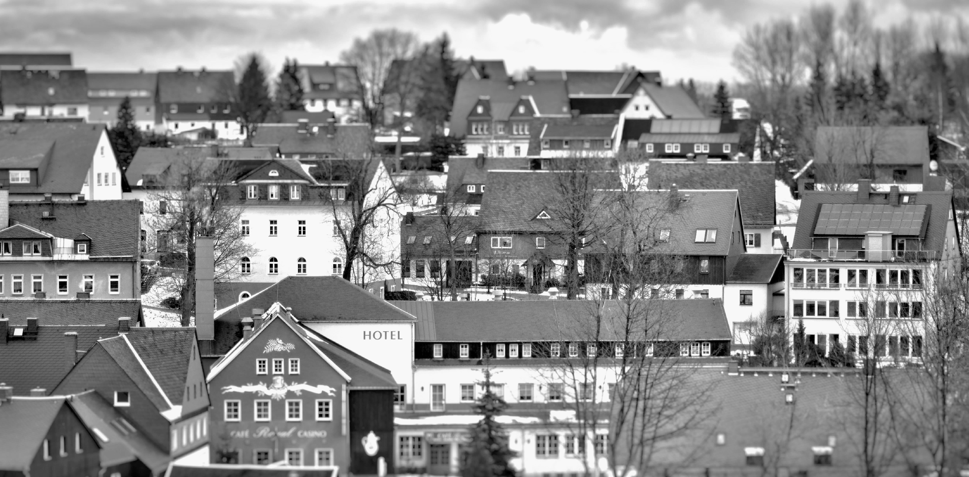
Podpůrné nástroje EUCF
Často kladené otázky
(FAQs)
Průvodce pro
národní poradce
Vědomostní hub – případové studie
Šablona Investičního plánu
Slovník pojmů
Průvodce pro žadatele

Slide 46






ce.czechia@eucityfacility.eu
www.eucityfacility.eu
@eucityfacility

Slide 47
ÚVOD k 3. PREZENTACI
„Koncepce SC“
MMR
Shrnutí důvodů záměru předložit novou Koncepci SC vládě:
Splnit úkol z Inovační strategie
Zareagovat na zkušenosti z posledních měsíců
Pomoci k resilienci českých měst, obcí a regionů
Využít příležitost pro nastartování endogenního českého byznysu
Zohlednit výsledky procesu aktualizace Lipské charty
Ukotvit koordinační roli MMR do podoby konkrétních úkolů s přidělenou odpovědností a datem plnění

Slide 48
Koncepce SMART Česko - odolnost v soudržnosti prostřednictvím SMART řešení pro obce, města a regiony
Prezentace připravované koncepce MMR pro PS Smart City
Praha, 23. 6. 2020
Rut Bízková
Lucie Nencková

Slide 49
Vize a jak ji naplnit
V Česku se dobře žije každému člověku, na každém místě a za všech okolností (ve velkoměstech, městech i obcích).
Hledat inovativní řešení na úrovni obcí, měst a regionů tak, aby se zvýšila konkurenceschopnost Česka, vznikal nový český byznys, lidem se dobře žilo tam, kde mají svůj domov a zároveň přispět
k uhlíkové neutralitě.

Slide 50
Principy koncepce
Princip odolnosti - odolnost lidí a komunit, lokální ekonomiky, prostředí a soudržnosti v území
Princip „krátkých vzdáleností“ – vše, co je možné zajistit lokálně, je třeba zajistit lokálně
Princip spolupráce k dosažení efektivity řešení - spolupráce se všemi partnery v území – základní princip Smart City
Princip jednoho řešení s několika rovnocennými efekty – řešení více potřeb najednou holistickým přístupem – základní princip Smart City
Princip koheze a komplementarity – nové řešení vede k vyrovnávání příležitostí, snižuje tenze, řešení na sebe navazují

Slide 51
Principy koncepce
Princip změny směru - služby a práce chodí za lidmi, ne lidé za prací a službami
Princip horizontálního a vertikálního propojení - spolupráce a propojení na všech úrovních je základním předpokladem pro dosažení odolnosti a soudržnosti
Princip hodnocení řešení z hlediska posílení odolnosti - platí VŽDY, že je řešení hodnoceno příspěvkem k budování odolnosti lidí, komunit a území, k využití digitalizace a výzkumu jako nástrojů, které přinášejí nové technologické nástroje a inovativní řešení,
k dosažení uhlíkové neutrality

Slide 52
Struktura koncepce
SMART Česko
Odolnost v soudržnosti
prostřednictvím SMART řešení pro obce, města a regiony
Lidé a komunity
Lokální ekonomika
Prostředí pro život

Slide 53
Zastřešující oblast
Odolnost v soudržnosti prostřednictvím SMART řešení pro obce, města a regiony (Soudržné Česko)
Veřejná správa je služba lidem (digitalizace)
SMART řešení jako základní princip koheze (Česko bez digitálně vyloučených lokalit)
Společná řešení
Partneři doma i v cizině (brand inovativního Česka)

Slide 54
Druhý pilíř - ekonomika
Lokální ekonomika (Bohaté Česko)
Podnikání jako přirozená součást života obce, města a regionu
Prosumers - občané a obce jako partneři dodavatelů energie
Suroviny a “znovusuroviny” v oběhovém hospodářství
ICT infrastruktura - základní předpoklad úspěchu digitalizace

Slide 55
Třetí pilíř – životní prostředí
Prostředí pro život (Zelené Česko)
Životní prostředí pro kvalitní život v obcích, městech a regionech
Přírodní infrastruktura ve strategickém a územním plánování
Zelená a modrá infrastruktura měst a obcí budoucnosti
Dopravní infrastruktura a mobilita uzpůsobená pro lidi

Slide 56
Struktura „karet“
Oblast
Institucionální odpovědnost
Výchozí stav
Cíle
Opatření

Slide 57
Děkuji za pozornost

Slide 58
Koncepce SC: DISKUSE
1. Jaké téma považujete za nejdůležitější? Je potřeba některou z oblastí zdůraznit?
2. Koho zapojit již nyní? Koho v další fázi?
3. Jak napomoci implementaci dokumentu?

Slide 59
Informace o pořádaných akcích
Červenec Grémium ministryně k SC, 21. 7. 2020
Září 2020 Veletrh URBIS, 2.–3. 9. Brno
Září 2020 – Smart City v praxi, 25. 9. Praha
Říjen 2020 - Evropský týden města a regionů (MMR prezentace na webináři k SC), Brusel
Listopad 2020: Smart City Expo World Congress, 17.-19. 11. Barcelona
  Možnost přihlášení se: https://tschechien.ahk.de/cz/terminy/terminy-detail/smart-cities-cz
Notes:
EXPO BARCELONA:
Česko-německá obchodní a průmyslová komora
Program a přihlášení: https://tschechien.ahk.de/cz/terminy/terminy-detail/smart-cities-cz
Cena 330 EUR + sami uhradit letenku (cca 3 osoby za jednu organizaci)
MMR pomoc - sdílení informace – kontaktům (na začátku května) – na web teď.
Zacílení na města – která? Hlavně větší smart CITIES, spíš než Region, ani ne menší města. Počítají s účastí cca 30 osob za ČR.

Slide 60
Různé
Notes:
Různé – místo „tour de table“ vyzvat účastníky, kdo má něco zajímavého, ať to řekne.

Slide 61
Závěr
Notes:
Termín dalšího jednání: podzim 2020
Změna formátu PS SC – přišly již nějaké podněty?

